Slide 1








FIN Café
ค่าใช้จ่ายในการเข้าร่วมกิจกรรมของนักศึกษา

Slide 2




ประกาศ มหาวิทยาลัยเชียงใหม่
ฉบับที่25/2564
(ค่าใช้จ่ายในการเข้าร่วมกิจกรรมนักศึกษา)

Slide 3


กิจกรรมนักศึกษา
01
การเดินทางไปอบรม
02
การเดินทางไปสัมมนา
03
การเดินทางไปค่ายอาสา พัฒนา ค่ายวิชาการ
04
การเดินทางไปแลกเปลี่ยนเรียนรู้ระหว่างสถาบัน

Slide 4







อัตราค่าใช้จ่าย
ค่าเบี้ยเลี้ยง
  ในประเทศ 240 บาท
  ต่างประเทศ 2,100 บาท
**การนับ 24 ชม.นับเป็น 1 วัน
**ถ้าไม่ถึง 24 ชม.แต่เกิน 12 ชม.นับเป็น 1 วัน
ค่าแท็กซี่
  เที่ยวละ 200บาท
ค่าที่พัก
ค่าพาหนะ
  คืนละ 1,500 บาท ให้พักรวมกัน 2 คน
  เบิกตามจ่ายจริง
  กรณีเดินทางโดยเครื่องบิน ขึ้นอยู่กับดุลยพินิจของคณบดีแต่ต้องไม่เกินอัตรารถไฟ1,600 บาท

Slide 5


อัตราค่าใช้จ่าย
กรณีจ้างเหมาบริการ
**จ้างเหมาบริการจากบริษัทที่มีใบอนุญาตดำเนินกิจการนำเที่ยว กิจการทัวร์ เกี่ยวกับการเดินทาง
**เฉลี่ย คนละ ไม่เกิน 1,190 บาท/1 วัน
จาก
เบี้ยเลี้ยง 240 บาท
ค่าที่พัก 750 บาท
ค่าแท็กซี่ 200 บาท
และ
ค่าพาหนะ ไป-กลับ 3,200 บาท

Slide 6

เอกสารประกอบการเบิกจ่าย
ค่าใช้จ่ายสำหรับศึกษาดูงาน
ใบขออนุมัติงบประมาณ
ขออนุมัติเดินทาง
เอกสารประกอบการเบิก
  รายการเดินทาง ส่วนที่1+2
  ค่าพาหนะ
  ค่าตั๋วเครื่องแนบใบเสร็จรับ +Itiaeray (รายละเอียดการเดินทาง)
  ค่าแท็กซี่ แนบใบรับรองแทนใบเสร็จ
  ค่าที่พัก แนบใบเสร็จ+Folioรายชื่อผู้เข้าพัก
  ค่าใช้จ่ายอื่นๆ เช่น ค่าซ่อมรถ ค่าปะยาง
เอกสารที่ใช้ในการเบิกจ่าย
ใบขออนุมัติเบิกจ่าย

Slide 7

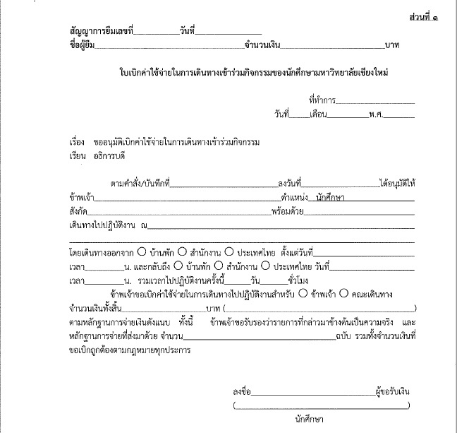
รายการเดินทางส่วนที่1
วันที่ รายงานภายใน 7 วัน
หลังจากเดินทางกลับ

Slide 8
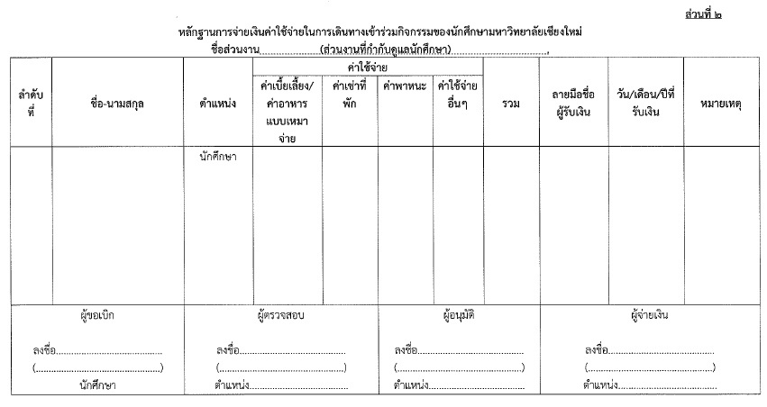
รายการเดินทางส่วนที่2

Slide 9




การนับชั่วโมงเบี้ยเลี้ยง
เช่น เวลาเดินทาง วันที่ 10 ต.ค. 2566 เวลา 8.30 น. กลับวันที่ 11 ต.ค. 2566 เวลา 21.45 น.
เริ่มนับ
  วันที่ 10 ต.ค. เวลา 8.30 น. - วันที่ 11 ต.ค. เวลา 8.30 น. = 1 วัน
  วันที่ 11 ต.ค. เวลา 9.30 น. = 1 ชม.
  วันที่ 11 ต.ค. เวลา 10.30 น. = 1 ชม.
  วันที่ 11 ต.ค. เวลา 11.30 น. = 1 ชม.
  วันที่ 11 ต.ค. เวลา 12.30 น. = 1 ชม.
  วันที่ 11 ต.ค. เวลา 13.30 น. = 1 ชม.
  วันที่ 11 ต.ค. เวลา 14.30 น. = 1 ชม.
  วันที่ 11 ต.ค. เวลา 15.30 น. = 1 ชม.
  วันที่ 11 ต.ค. เวลา 16.30 น. = 1 ชม.
  วันที่ 11 ต.ค. เวลา 17.30 น. = 1 ชม.
  วันที่ 11 ต.ค. เวลา 18.30 น. = 1 ชม.
  วันที่ 11 ต.ค. เวลา 19.30 น. = 1 ชม.
  วันที่ 11 ต.ค. เวลา 20.30 น. = 1 ชม.
  วันที่ 11 ต.ค. เวลา 21.45 น. = 1 ชม. 15 นาที รวมทั้งสิ้น 1 วัน 13 ชม. 15 นาที **สามารถเบิกเบี้ยเลี้ยง ได้ 2 วัน**

Slide 10




กรณีเบิกทุนสนับสนุนกิจกรรมนักศึกษา

Slide 11
เอกสารประกอบการเบิกจ่าย
กรณีทุนสนับสนุน...
ใบขออนุมัติงบประมาณ
ประกาศรายชื่อผู้รับทุน
  ระบุรายชื่อนักศึกษาผู้ได้รับทุน
  จำนวนเงินทุนที่ได้รับ
ใบสำคัญรับเงิน+สำเนาปชช.
กรณีเบิกทุนสนับสนุน
ใบขออนุมัติเบิกจ่าย

Slide 12

FIN Café
Thank You

